Slide 1
一维随机变量及其分布
多维随机变量及其分布
由于从二维推广到多维一般无实质性的
困难，我们重点讨论二维随机变量 .

Slide 2
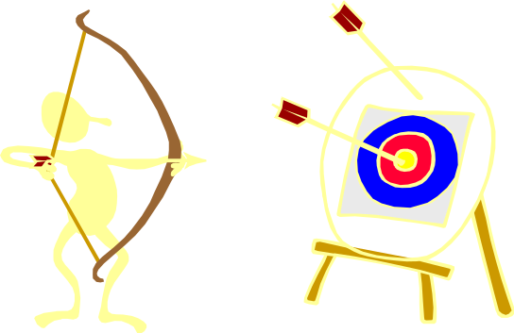
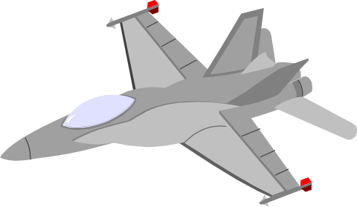
到现在为止，我们只讨论了一维r.v及其分布. 但有些随机现象用一个随机变量来描述还不够，而需要用几个随机变量来描述.
在打靶时,命中点的位置是由一对r.v(两个坐标)来确定的.
飞机的重心在空中的位置是由三个r.v (三个坐标）来确定的等等.

Slide 3
一般地，我们称n个随机变量的整体X=(X₁, X₂, …，X_{n})为n维随机变量或随机向量. 以下重点讨论二维随机变量.
请注意与一维情形的对照 .

Slide 4
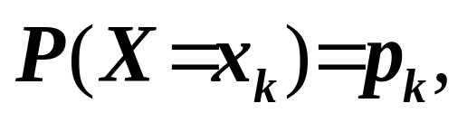
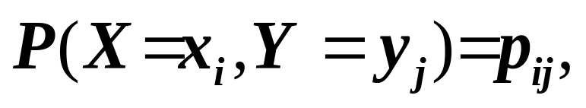
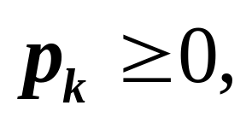
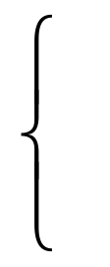
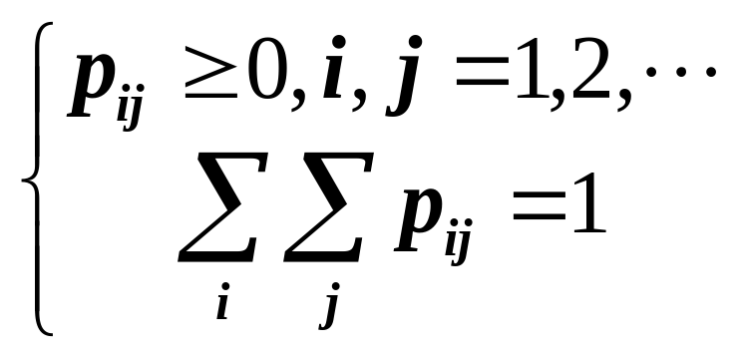
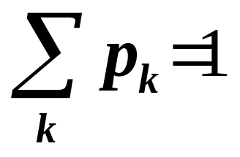
二维随机变量（X,Y）
一维随机变量X
离散型
离散型
联合分布
X和Y 的联合概率函数
X的概率函数
k=1,2, …
i, j =1,2, …
k=1,2, …

Slide 5
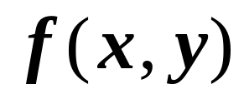
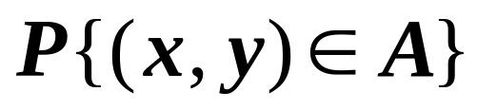
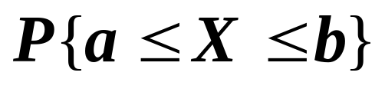
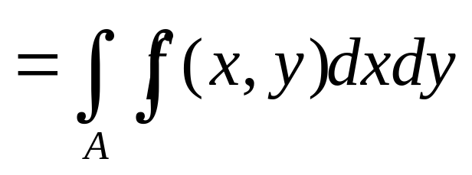
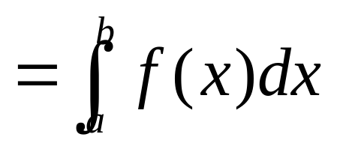
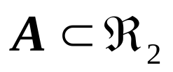
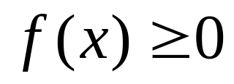
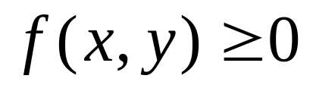
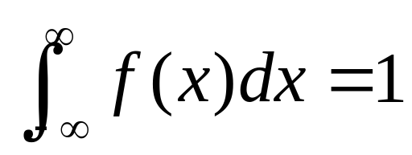
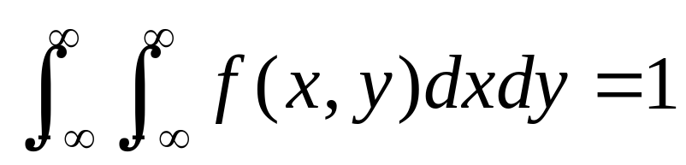
二维随机变量（X,Y）
一维随机变量X
连续型
连续型
X和Y 的联合密度函数
X的密度函数

Slide 6
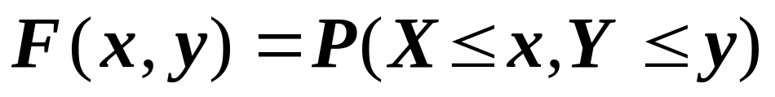
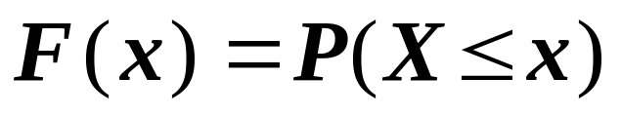


一维随机变量X
二维随机变量（X,Y）
X的分布函数
X和Y的联合分布函数

Slide 7
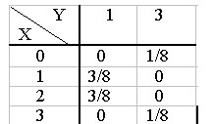
例1 把一枚均匀硬币抛掷三次，设X为三次抛掷中正面出现的次数，而Y为正面出现次数与反面出现次数之差的绝对值，求(X,Y)的概率函数 .
解：（ X, Y）可取值(0,3),(1,1),(2,1),(3,3)
P(X=0, Y=3)=(1/2)³=1/8
列表如下
P(X=1, Y=1)=3(1/2)³=3/8
P(X=2, Y=1)=3/8
P(X=3, Y=0)=1/8

Slide 8
二维联合分布全面地反映了二维随机变量(X,Y)的取值及其概率规律. 而单个随机变量X,Y也具有自己的概率分布. 那么要问:
二者之间有什么关系呢?
注意这两个分布正好是
表2的行和与列和.
从表中不难求得:
P(X=0)=1/8,
P(X=1)=3/8
P(X=2)=3/8,
P(X=3)=1/8,
P(Y=1)=P(X=1, Y=1)+P(X=2, Y=1)=3/8+3/8=6/8,
P(Y=3)=P(X=0, Y=3)+P(X=3, Y=3)=1/8+1/8=2/8.

Slide 9
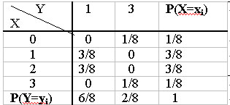
如下表所示
我们常将边缘概率函数写在联合概率函数表格的边缘上，由此得出边缘分布这个名词.

Slide 10
联合分布与边缘分布的关系
由联合分布可以确定边缘分布;
但由边缘分布一般不能确定联合分布.

Slide 11
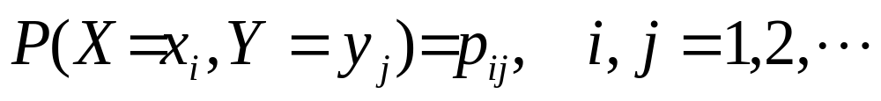
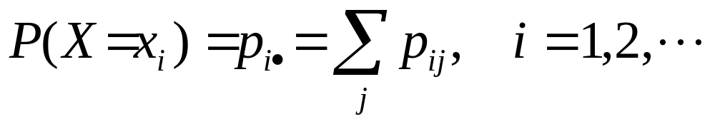
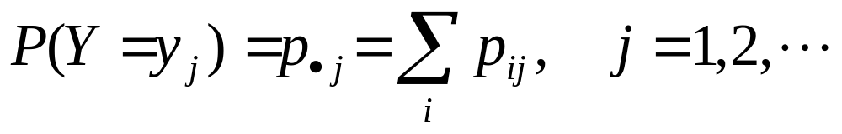
一般，对离散型 r.v ( X,Y )，
X和Y 的联合概率函数为
则(X,Y)关于X的边缘概率函数为
(X,Y)关于Y 的边缘概率函数为

Slide 12

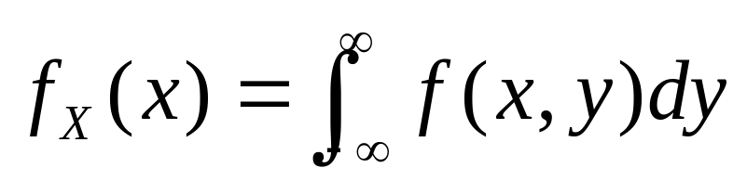
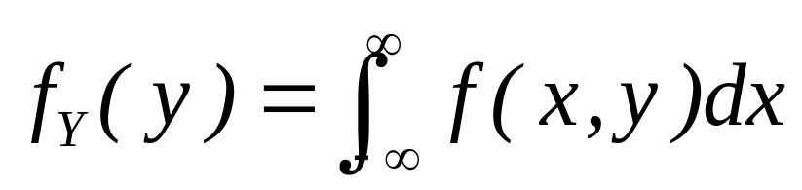
对连续型 r.v ( X,Y )，
X和Y的联合概率密度为
则( X,Y )关于X的边缘概率函数为
( X,Y )关于Y的边缘概率函数为

Slide 13
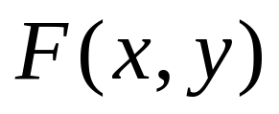
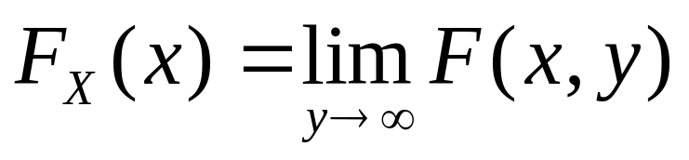
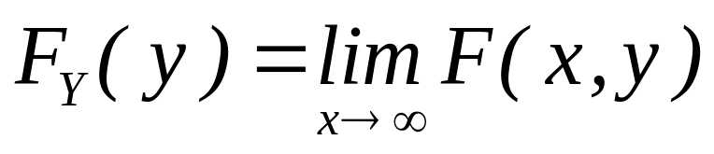
对任意r.v (X,Y)，
X和Y的联合分布函数为
则(X,Y)关于X的边缘分布函数为
(X,Y)关于Y的边缘分布函数为

Slide 14
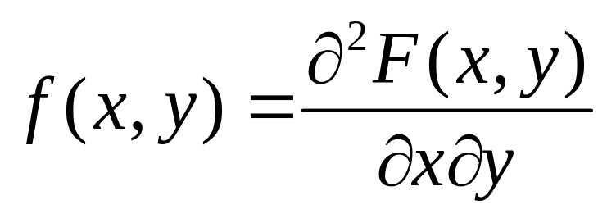
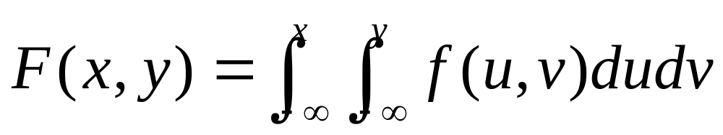
不难得出，对连续型r.v(X,Y)，其概率密度与分布函数的关系如下：
在 f (x,y)的连续点

Slide 15
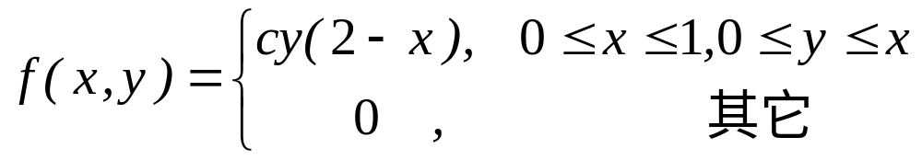
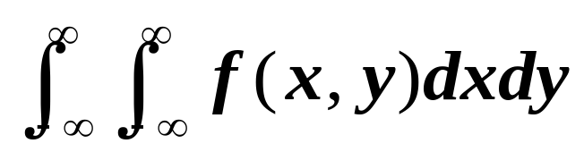
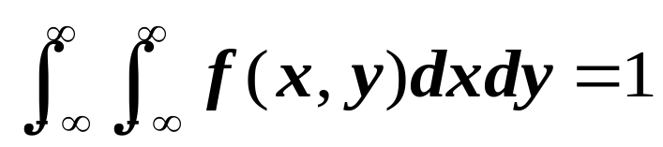
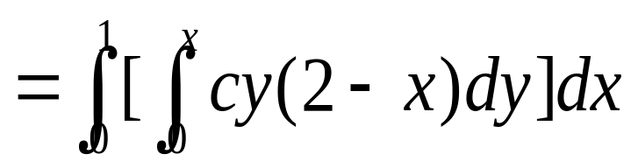
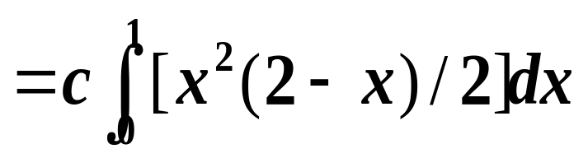
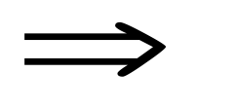
例2 设(X,Y)的概率密度是
求 (1) c的值； （2）两个边缘密度。
由
解：(1)
确定C
=5c/24=1,
c =24/5

Slide 16
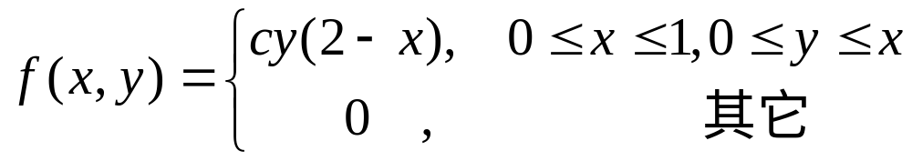
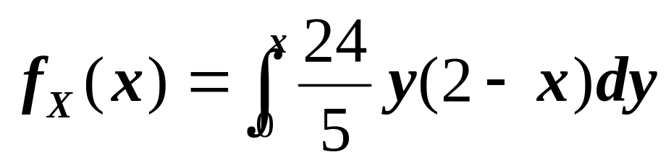
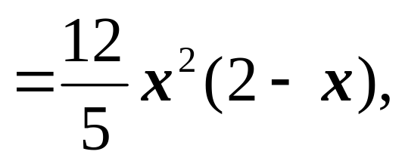
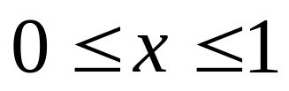
例2 设(X,Y)的概率密度是
注意积分限
求 (1) c的值; (2) 两个边缘密度 .
解: (2)
y
y=x
x
注意取值范围
0
1

Slide 17
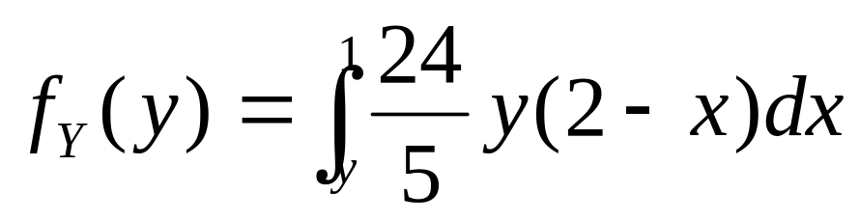
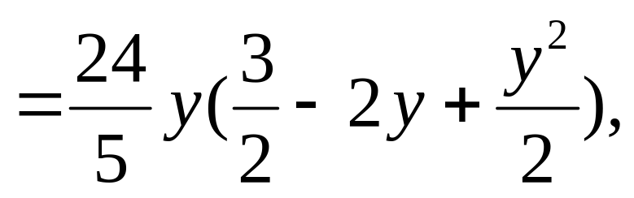
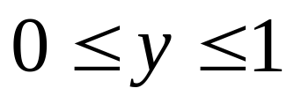
例2 设(X,Y)的概率密度是
注意积分限
求 (1) c的值; (2) 两个边缘密度 .
解: (2)
y
y=x
x
注意取值范围
0
1

Slide 18
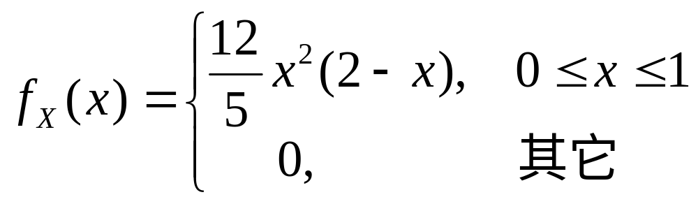
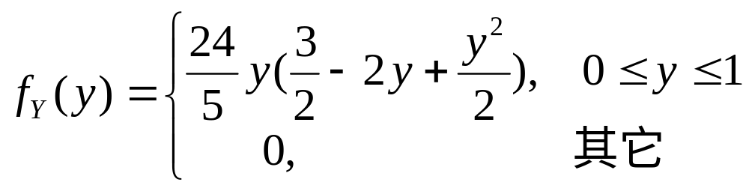
即

Slide 19
在求连续型 r.v 的边缘密度时，往往要求联合密度在某区域上的积分. 当联合密度函数是分片表示的时候，在计算积分时应特别注意积分限 .
下面我们介绍两个常见的二维分布.

Slide 20
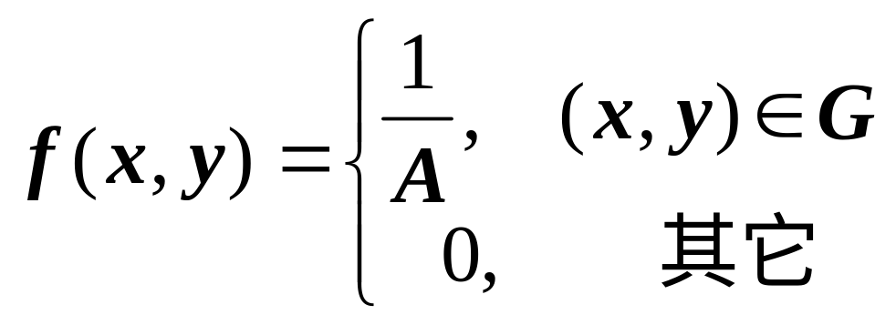
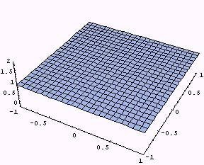
设G是平面上的有界区域，其面积为A.若二维随机变量（ X,Y）具有概率密度
则称（X,Y）在G上服从均匀分布.
例
向平面上有界区域G上任投一质点，若质点落在G内任一小区域B的概率与小区域的面积成正比，而与B的形状及位置无关. 则质点的坐标（ X,Y）在G上服从均匀分布.

Slide 21
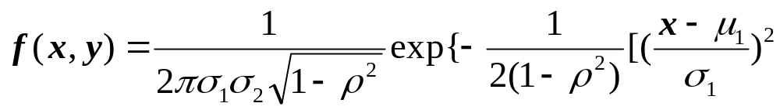






若二维随机变量（X,Y）具有概率密度
其中
均为常数,且
则称（ X,Y）服从参数为 的二维正态分布.
记作（ X,Y）～N( )

Slide 22
二维正态分布的两个边缘密度仍是
正态分布 .
留给同学们自己证明.

Slide 23

在这一讲中，我们与一维情形相对照，
介绍了二维随机变量的联合分布、边缘分布.
请注意联合分布和边缘分布的关系:
由联合分布可以确定边缘分布;
但由边缘分布一般不能确定联合分布.
那么要问，在什么情况下，由边缘分布可以唯一确定联合分布呢？
我们下一讲就来回答这个问题.

